Slide 1

DESARROLLO DEL TRABAJO DE TITULACIÓN
TECNOLOGÍAS DE LA INFORMACIÓN – MODALIDAD EN LÍNEA
DESARROLLO DE UN MODELO PREDICTIVO DE ABANDONO ESTUDIANTIL MEDIANTE INTELIGENCIA DE NEGOCIOS Y PROCESAMIENTO DE LENGUAJE NATURAL.
DOCENTES:
M.sc. PERALTA CORREA MIRELLA AZUCENA
M.sc. ESPINOZA BRAVO MARÍA GABRIELA
ESTUDIANTES: MARLON DAVID PÉREZ ALMACHI
VICTOR MANUEL LLUILEMA PISCO

Slide 2
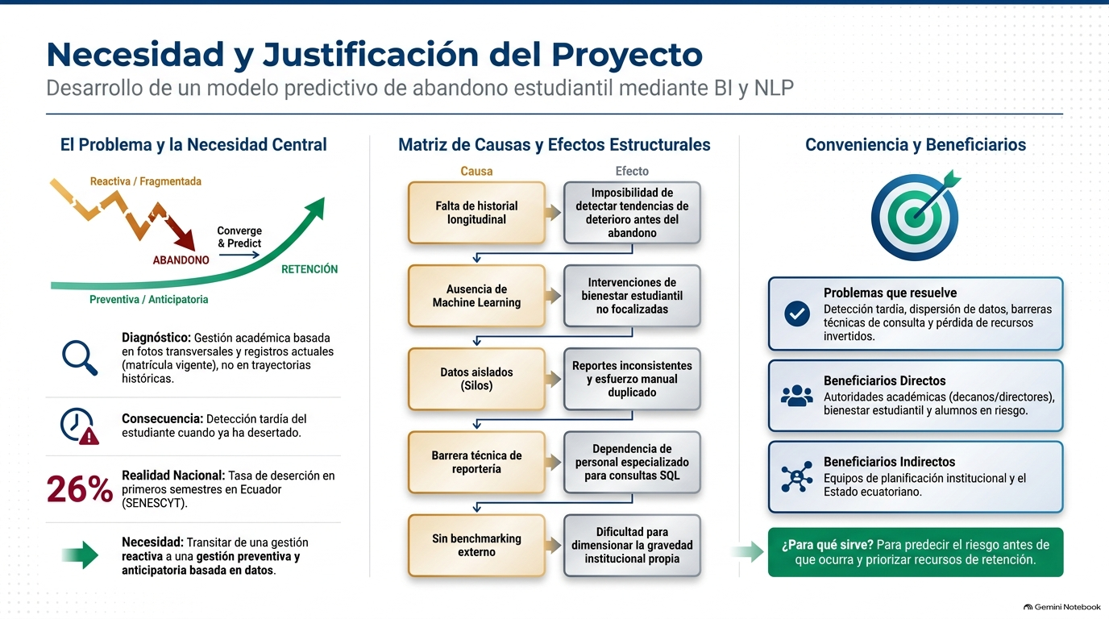


Slide 3
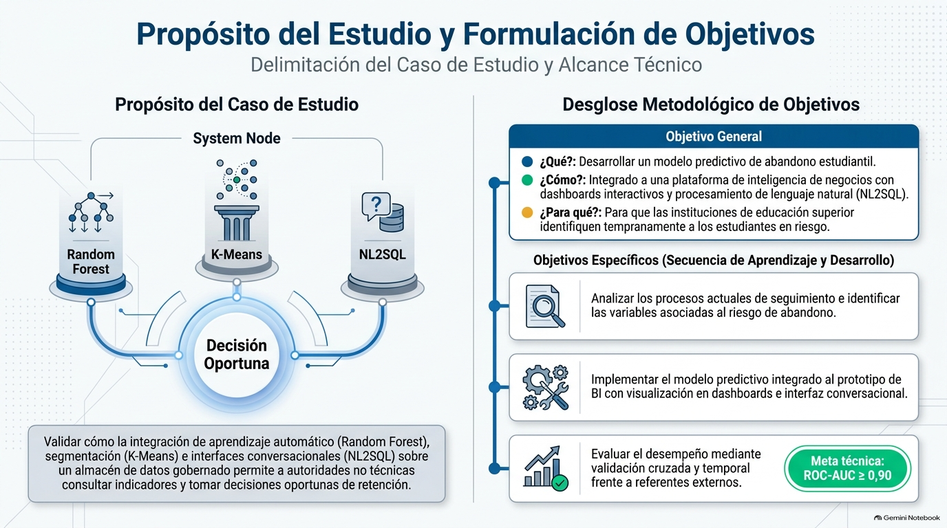


Slide 4


